Slide 1
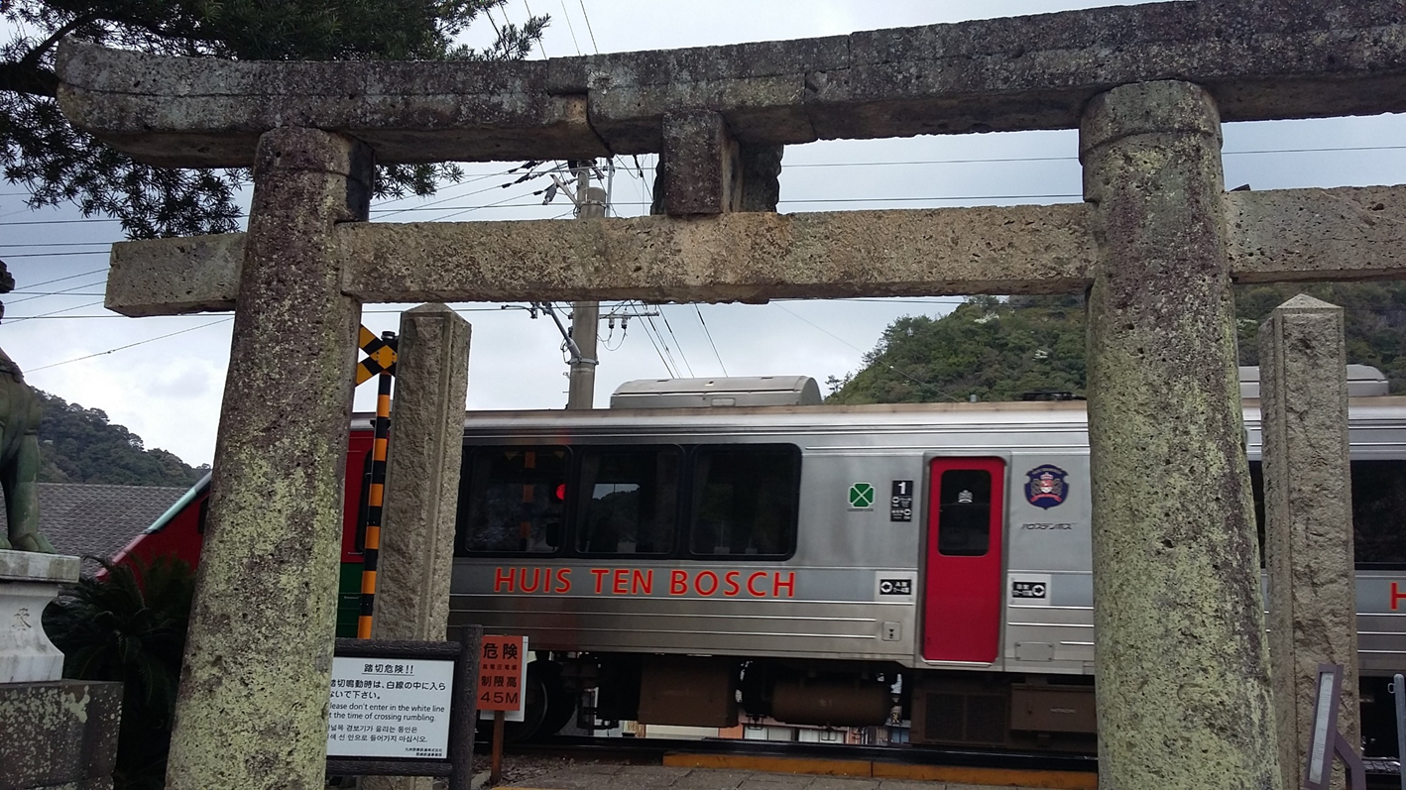
Japanstudien
inFU-Tage 2020
Prof. Dr. Cornelia Reiher

Slide 2

Ablauf
        Überblick B.A. Japanstudien / Ostasienwissenschaften
      Prof. Dr. Cornelia Reiher
      2. Erfahrungsbericht aus studentischer Perspektive
      Antonya Schmidt
      3. Q&A
Notes:
Ich werde zunächst unser Fach inhaltlich vorstellen und dann über die Studienorganisation sprechen.
Falls Sie Fragen haben, notieren Sie diese bitte und fragen Sie nach den Einführungsvorträgen, da sich viele Fragen häufig auch im Laufe des Vortrags klären.

Slide 3

5 gute Gründe für ein Japanologiestudium an der FU Berlin

Slide 4




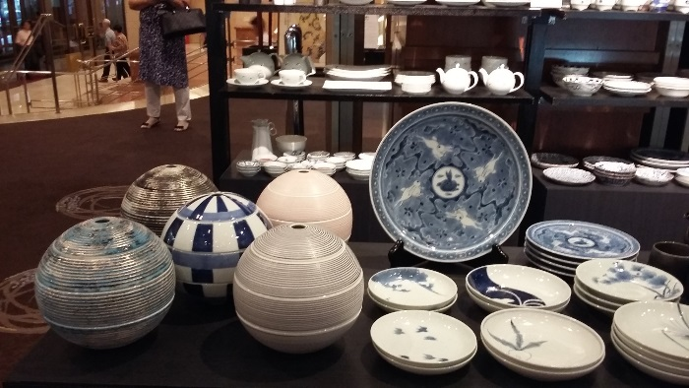
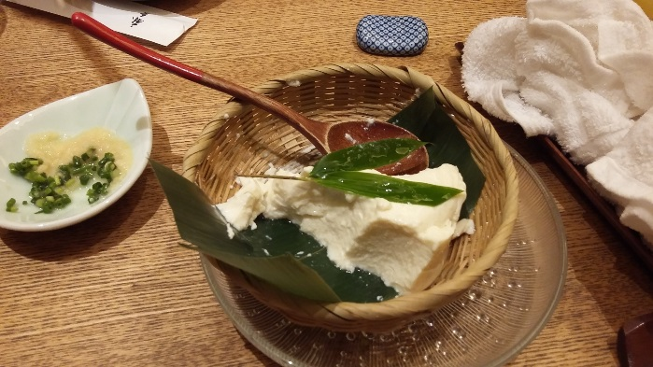

Grund 1: Thematische Vielfalt
Notes:
Vielfalt von Japanologie

Slide 5
Grund 2: Japanaustausch mit 13 Universitäten
Dokkyo University
Sophia University
Tokyo University of Foreign Studies
Chiba University
Okayama University
Kyoto University
Kobe University
Chuo University
International Christian University
Keio University
Sophia University
University of Tsukuba
Waseda University
University of Tokyo

Slide 6
Grund 3: Unterstützung für Studierende
Tutoring Japanologie (Hausarbeiten Schreib-Café)
Fachschaft Japanologie (Orientierung für Erstsemester, Spieleabende, Literaturkreis, etc.)
Blog: fsijapanfu.wordpress.com; FB-Seite: facebook.com/japstudfu)
Mentoring (Unterstützung für Studienanfänger*innen)
Engagierte Dozent*innen (Sprechstunden, Beratung)

Slide 7
Grund 4: Japan in Berlin
Japanische Kulturveranstaltungen (Hanami, Japanfestival)
Japanische Institutionen (Botschaft, JDZB …)
Japanische Unternehmen
Japanische Restaurants und Geschäfte
Japanische Community
Japanische Künstler

Slide 8
Grund 5: Hochschullandschaft Berlin
Vorträge
Gastwissenschaftler
Forschungsprojekte
Konferenzen, Tagungen, Workshops
Interdisziplinäre Lehrangebote
Lehrangebote an allen Berliner Hochschulen (z.B. für den affinen Bereich)

Slide 9

Informationen zu den Studiengängen:
B.A. Japanstudien /BA+

Slide 10
Studiengänge
B.A. Japanstudien/Ostasienwissenschaften
Integrierte Japanstudien
60 LP Japanstudien
30 LP Japanstudien
Notes:
16 Minuten
= „Monobachelor“
Schwerpunkt: modernes Japan unter Berücksichtigung seiner historischen Entwicklung
Inhaltliche Aufteilung etwa hälftig in Sprachausbildung (hoher Stellenwert und hoher Aufwand) und Japanwissenschaften
Sprachausbildung:
Grundsätzlich für Lernende ohne Vorkenntnisse konzipiert
Die Japanischkenntnisse stellen die Grundlage Ihrer wissenschaftlichen Arbeit zu Japan dar und bilden daher eine zentrale Komponente Ihres Studiums
Japanwissenschaften:
Einführung in Geschichte, Literatur, Kultur, Wirtschaft und Politik Japans
Vertiefung in den Aufbaumodulen in Form spezifischer japanbezogener Fragestellungen, daneben werden der Umgang mit Hilfsmitteln geübt und verschiedene methodische Ansätze beleuchtet
die Japanologie selbst ist eine Regionalwissenschaft bzw. ein Fach/Teil der Regionalstudien und daher keine eigenständige wissenschaftliche Disziplin, die über eigenständige wissenschaftliche Methoden verfügt. Sie bedient sich in der Erforschung japanbezogener Fragestellungen vielmehr der Methoden der entsprechenden, einschlägigen Fachdisziplinen (je nach Ausrichtung der Fragestellung). In Ihrem Japanologiestudium werden wir Ihnen also vorwiegend japanbezogenes Fachwissen vermitteln und können Ihnen darüber hinaus nur einen groben Überblick über verschiedene methodische Ansätze der Literatur-, Kultur- oder Sozialwissenschaften geben, die Sie dann aber z.B. in Ihren affinen Modulen vertiefen können und sollten.
Unter den Quellen und Materialien findet sich sehr viel Englischsprachiges, daher sind fundierte Englischkenntnisse von essenzieller Bedeutung!!!

Slide 11
B.A. Japanstudien / Ostasienwissenschaften
Regelstudienzeit: 6 Semester (bei Zulassung für Integrierte Japanstudien 8 Semester)
Schwerpunkt = modernes Japan
Sprachausbildung zentral und Grundlage; wichtig: sehr gute Englischkenntnisse!
Teil der Regionalstudien: ein Fach, keine Disziplin
  Japanbezogenes Wissen vermittelt
Notes:
16 Minuten
= „Monobachelor“
Schwerpunkt: modernes Japan unter Berücksichtigung seiner historischen Entwicklung
Inhaltliche Aufteilung etwa hälftig in Sprachausbildung (hoher Stellenwert und hoher Aufwand) und Japanwissenschaften
Sprachausbildung:
Grundsätzlich für Lernende ohne Vorkenntnisse konzipiert
Die Japanischkenntnisse stellen die Grundlage Ihrer wissenschaftlichen Arbeit zu Japan dar und bilden daher eine zentrale Komponente Ihres Studiums
Japanwissenschaften:
Einführung in Geschichte, Literatur, Kultur, Wirtschaft und Politik Japans
Vertiefung in den Aufbaumodulen in Form spezifischer japanbezogener Fragestellungen, daneben werden der Umgang mit Hilfsmitteln geübt und verschiedene methodische Ansätze beleuchtet
die Japanologie selbst ist eine Regionalwissenschaft bzw. ein Fach/Teil der Regionalstudien und daher keine eigenständige wissenschaftliche Disziplin, die über eigenständige wissenschaftliche Methoden verfügt. Sie bedient sich in der Erforschung japanbezogener Fragestellungen vielmehr der Methoden der entsprechenden, einschlägigen Fachdisziplinen (je nach Ausrichtung der Fragestellung). In Ihrem Japanologiestudium werden wir Ihnen also vorwiegend japanbezogenes Fachwissen vermitteln und können Ihnen darüber hinaus nur einen groben Überblick über verschiedene methodische Ansätze der Literatur-, Kultur- oder Sozialwissenschaften geben, die Sie dann aber z.B. in Ihren affinen Modulen vertiefen können und sollten.
Unter den Quellen und Materialien findet sich sehr viel Englischsprachiges, daher sind fundierte Englischkenntnisse von essenzieller Bedeutung!!!

Slide 12
Japanische Sprachkenntnisse
  Moderne Grammatik und wahlweise klassische Grammatik
  Grundlagen für alltäglichen Umgang (Schrift und Wort)
  Verstehen von Fachtexten
Historische, gesellschaftliche und kulturelle Grundkenntnisse Japans und Ostasiens (Japan- und Ostasienkunde)
Vertiefung in einem Schwerpunktbereich (Sozialwiss., Kulturwiss., Geschichte)
Wissenschaftliches Arbeiten (Vorträge halten, wissenschaftliche Texte lesen und schreiben)
Berufsbezogene Qualifikationen (Allgemeine Berufsvorbereitung, ABV)
Studienziele der Japanologie
Notes:
Vorbereitung auf eine große Bandbreite möglicher Berufsgruppen
Was Ihre berufliche Laufbahn anbetrifft, sind Sie mit einem Studium der Japanologie recht flexibel. Es gibt kein fest eingegrenztes Berufbild, wie beispielsweise im Fach Rechtswissenschaften oder Medizin. Das kann sowohl ein Vorteil als auch ein Nachteil sein - das kommt ganz auf Sie selbst an. Das Japanologiestudium ist darauf ausgerichtet, Sie auf unterschiedliche Berufsfelder wie Wirtschaft und Handel, Medien und Journalismus, staatlichen und internationalen Organisationen, Verlagswesen, Bildungsinstitutionen oder auch Museen. Auch für einen weiteren Weg in die Wissenschaft (im universitären Bereich oder in außeruniversitären Instituten) werden Sie gerüstet. Wie auch in anderen Studiengängen hängt Ihr späterer beruflicher Erfolg wesentlich davon ab, inwieweit Sie Ihre Ziele mit Ehrgeiz und Nachdruck verfolgen und entsprechend Ihre Schwerpunkte setzen. Sie sollten also möglichst früh eine Vorstellung davon entwickeln, wohin Sie wollen.
Bei dieser Entscheidung sollen Ihnen u.a. die Module aus dem Bereich Allgemeine Berufsvorbereitung (ABV) und aus dem Affinen Bereich helfen, die in jedem Fall neben dem Kernfach fester Bestandteil Ihres Studiums sein werden. Diese Module dienen vor allem dazu, Ihr berufliches Qualifikationsprofil zu schärfen und Ihnen neben Ihren Kernkompetenzen (im Bereich Japanisch und Japankunde) beispielsweise spezifisches Methodenwissen (z.B. im Bereich Wirtschaft, Politik o.ä.) auf den Weg zu geben. Hier können Sie frei nach Ihren Stärken und Interessenschwerpunkten Kurse wählen. Im Bereich ABV sind u.a. japanbezogene Praktika (bestenfalls in Japan selbst) vorgesehen.
Auch in unseren Lehrveranstaltungen bemühen wir uns am Fachbereich sehr, die methodische Herangehensweise je nach Themenbereich zu vertiefen und Ihnen damit die Möglichkeit zu geben, sich fachfremde Inhalte zügig anzueignen.

Slide 13
Aufbau des Studiums (Kernfach)
Japanstudien (115 LP)
  Sprachunterricht (55 LP)
  Einführungsmodule: kulturwiss./sozialwiss. Japanstudien I und II (20 LP)
  Seminare (insgesamt 30 LP)
    Zwei Aufbaumodule (jeweils 5 LP)
    Zwei Vertiefungsmodule (jeweils 10 LP)
  B.A.-Arbeit (10 LP)
Allgemeine Ostasienkunde (5 LP)
Affine Module (30 LP)
Allgemeine Berufsvorbereitung (ABV) (30 LP)
Notes:
Affine Module:
dienen zur Erweiterung des qualifikatorischen Profils
Vertiefung des Methodenwissens im gewählten Interessen-/Studienschwerpunkt
ABV
Umfassen min. ein kernfachbezogenes Berufspraktikum sowie mehrere Kompetenzbereiche und fachnahe Zusatzqualifikationen
Wichtig!!!
Nähere Informationen zum Studienaufbau, Arbeitsaufwand und Prüfungsleistungen können Sie Ihrer Studien- bzw. Prüfungsordnung entnehmen.
Betrachten Sie Ihre Studien- und Prüfungsordnung als die (rechtliche) Grundlage Ihres Studiums (in etwa wie ein Arbeitsvertrag)!
Sie sollten sie sehr gut kennen und hin und wieder zur Orientierung zur Hand nehmen! Sie ersparen sich damit mögliche Versäumnisse und Fehlentscheidungen und auch sonst viel Ärger! Hier an der Universität tragen Sie allein die Hauptverantwortung für den Verlauf Ihres Studiums!
Gehen Sie niemals davon aus, dass andere Ihre Studienordnung schon kennen und die richtigen Entscheidungen für Sie treffen!
Wenn Sie darüber hinaus Fragen haben, wenden Sie sich an die entsprechenden Beauftragten, Ihre Dozenten oder Professoren! Alle Mitarbeiter haben Sprechzeiten, die genau dafür gedacht sind!

Slide 14
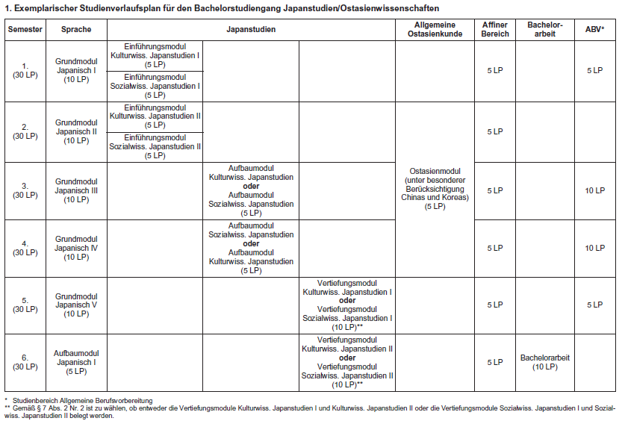
Notes:
Einführungsmodule decken beide Schwerpunkte (kulturwissenschaftlich und sozialwissenschaftlich) ab – nach den Aufbaumodulen (auch noch beide Schwerpunkte) in den Vertiefungsmodulen setzen Sie dann je nach Interesse dann Ihre eigenen Schwerpunkte.

Slide 15
Nützliche Links
Seite der Japanologie:
http://www.geschkult.fu-berlin.de/e/oas/japanologie/index.html
OSA (Online-Studienfachwahl-Assistent)
https://www.osa.fu-berlin.de/japanstudien/start/startseite/index.html
Allgemeine Berufsvorbereitung
https://www.geschkult.fu-berlin.de/studium/bachelor/abv/index.html
Email-Verteiler OAS-Netz
E-Mail an OAS-NETZ-subscribe@yahoogroups.com senden
Facebook-Gruppe: Japanologie Berlin-Fu
Fachschaft Japanologie
http://userpage.fu-berlin.de/~fsijapan/
Fragen zu Studienangebot, Bewerbung und Immatrikulation
https://www.fu-berlin.de/studium/index.html

Slide 16
Fragen & Antworten

